Slide 1
Bükki Nemzeti Park
Jani Tamás 6.c

Slide 2
Előszó
A Bükki Nemzeti Park Magyarország egyik első nemzeti parkja: 1976-ban alakult amely az Északi-középhegységben, a Bükk-vidéken fekszik. Igazgatósága Eger északi városrésze, Felnémet régi műemlék plébániaépületében található.
Címere: közepén a szártalan bábakalács, melyet bükk levél vesz körül.

Slide 3
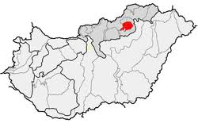
Földrajza
Az Északi-középhegységnek a többi vulkanikus hegyeitől eltérő földtörténeti múlttal rendelkező tagja a Bükk-vidék. Nagy részét tengeri üledékes eredetű kőzetek, főként dolomit és mészkő építik fel. Fennsíkját meredek sziklaszirtek, a Bél-kő, a Pes-kő, a Tar-kő, a Vörös-kő és a többi „-kő” öleli körül, melyekről csodálatos kilátás nyílik a hegység déli lábára. Az előbbi csúcsok nagy részét érinti az Országos Kéktúra útvonala. A hegység szép formái a barázdákkal, üregekkel tagolt, lyuggatott mészkőfelszínek, a karrok és ördögszántások is. A Bükk-vidék sajátos ékességei a karsztforrások vizéből kiváló mésztufa képződmények.
A hegység legegységesebb része az átlagosan 800 méter magas Bükk-fennsík, melyet a Garadna-patak két részre, Nagy- és Kis-fennsíkra bont. A fennsíkok arculatát a karsztosodás határozza meg. A Bükk-fennsík felszínét a legkülönbözőbb karsztformák: töbrök, víznyelők, zsombolyok teszik változatossá. Jellemzők a bércek és a szurdokvölgyek.
A Bükki Nemzeti Park területén több mint 1100 barlangot ismerünk, közülük 45 fokozottan védett. Közöttük található az ország legmélyebb barlangja, a 275 méter mély Bányász-barlang. Jelentősebb barlangok még a kiépített lillafüredi Anna-barlang és Szent István-barlang, a miskolctapolcai Tavasbarlang, valamint a szabadon látogatható Szeleta- és Balla-barlang.
Forrásai, patakjai bővizűek. A vidék nevezetessége a Szalajka-patak mésztufa gátakon 17 méter magasról aláhulló Fátyol-vízesése.
Elhelyezkedése

Slide 4
Történelem
Ember már jóval az időszámítás előtt is élt a hegységben. Ennek bizonyítékaként a régészek több barlangban megtalálták a neandervölgyi ember eszközeit, csontmaradványait is. A vadászatot és a gyűjtögetést később a nagy mésztartalmú kőzetekre alapozott bányászat, a mészégetés, a hutákban a káliüveg-előállítás, az üvegmívesség, a massákban a fémmívesség, és az összefüggő erdőségeken alapuló fakitermelés, a szénégetés, valamint a kézműipar váltotta fel. A hegycsúcsokon avar sáncok, várak, leomlott falainak maradványai láthatók.
Az ország legnagyobb hegyvidéki, erdős nemzeti parkja létrehozásának alapját a névadó hegység földtani viszonyai teremtették meg. A földtörténeti ókor és középkor változatos tengeri üledékei gyűrődtek fel. A változatos kőzetösszetételhez a talajok sokfélesége kapcsolódik. A változatos felszíni formákhoz pedig olyan mikroklimatikus feltételek társulnak, amelyek jóvoltából a területen egyaránt megtalálja élőhelyét a sajátos kárpáti, mediterrán és a magashegységi jelleget tükröző élővilág, valamint az elmúlt földtörténeti korok számos maradványfaja. A hegységet hatalmas erdőségek uralják, melyekben jól megfigyelhető az észak-déli és a magassági tagozódás.

Slide 5
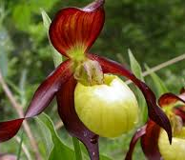
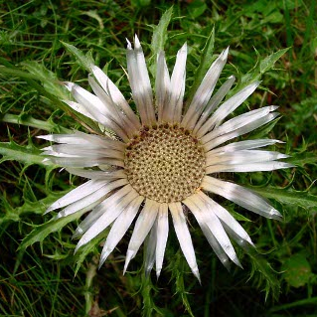
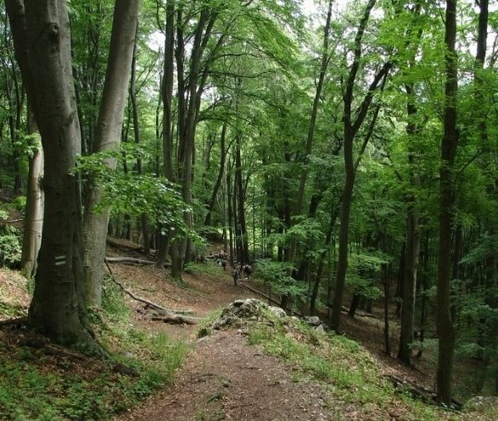
Növényvilág
A park mintegy 94%-át erdő borítja. A bükki erdők közül legelterjedtebbek a cseres-tölgyesek, melyeket a magasabb régiókban gyertyános-tölgyesek, majd kb. 600 méter fölött a hegyvidéki bükkösök követnek. A BNP egyik legérdekesebb helye az Őserdő, melynek bükkfái 180-200 évesek. A hegységben a bükkösök mellett előfordulnak fenyvesek is, melyek kivétel nélkül telepített erdők.
Híresebb növényei:
Száratlan bábakalács
Orchidea, másik nevén ,,rigópohár”

Slide 6
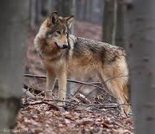
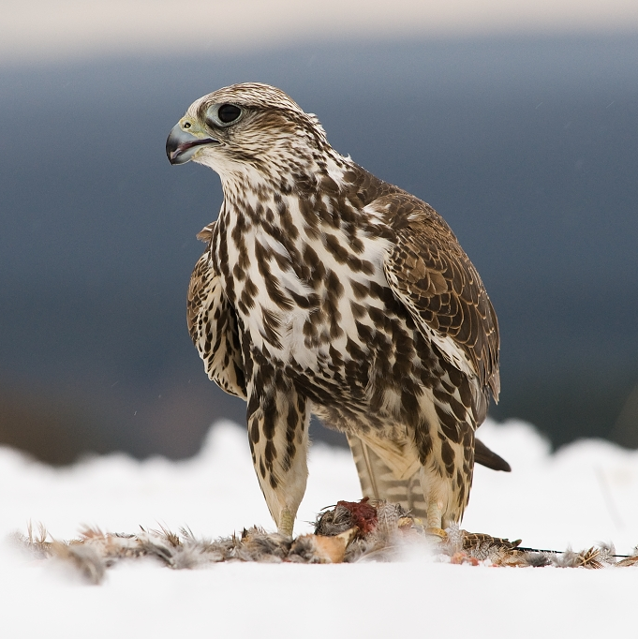
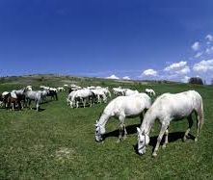
Állatvilág
A nemzeti park rovarvilágának kiemelkedően értékes tagja a bükki szerecsenboglárka. A hegyvidékekre jellemző fajok közül külön is említendő a havasi tűzlepke, a havasi cincér, az alpesi gőte, a gyepi béka, a sárgahasú unka, a fehérhátú fakopáncs és a hegyi billegető. Olyan ritka fajok költenek itt, mint kövirigó, a holló, az uhu és a ragadozók közül a fokozottan védett parlagi sas, a kerecsensólyom vagy a kígyászölyv. A hazánkban élő denevérfajok szinte mindegyike előfordult már a Bükkben. Egy különleges halfaj is van, a sebes pisztráng. Énekes madarak közül itt él a kövirigó, a vízirigó és a kis őrgébics. Az emlősök közül a hiúz már több mint tíz éve állandó lakója a bükki erdőknek. Rokonának, a szintén óvatos vadmacskának jóval népesebb állománya él ezen a vidéken. A nagyvadak közül gyakori a gímszarvas, a muflon és a vaddisznó. A Bükk-fennsíkon legel a híres lipicai ménes. A 21. század elején megjelent és szaporodni kezdett a farkas is.

Slide 7
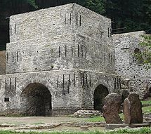
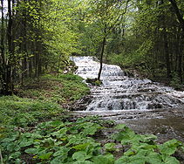
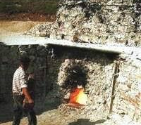
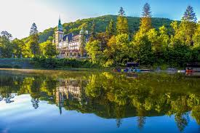
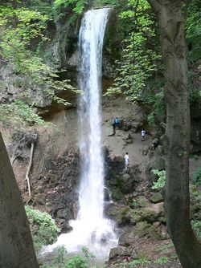
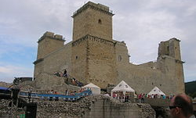
Környező települések, látnivalók
Garadna-patak partján lévő Palota Szálló.
A mészégetés és faszénkészítés.
Diósgyőri vár
Lillafüredi vízesés
Szilvásvárad: Fátyol-vízesés
Ómassa
Újmassai őskohó

Slide 8
Köszönöm a figyelmet!

